Slide 1
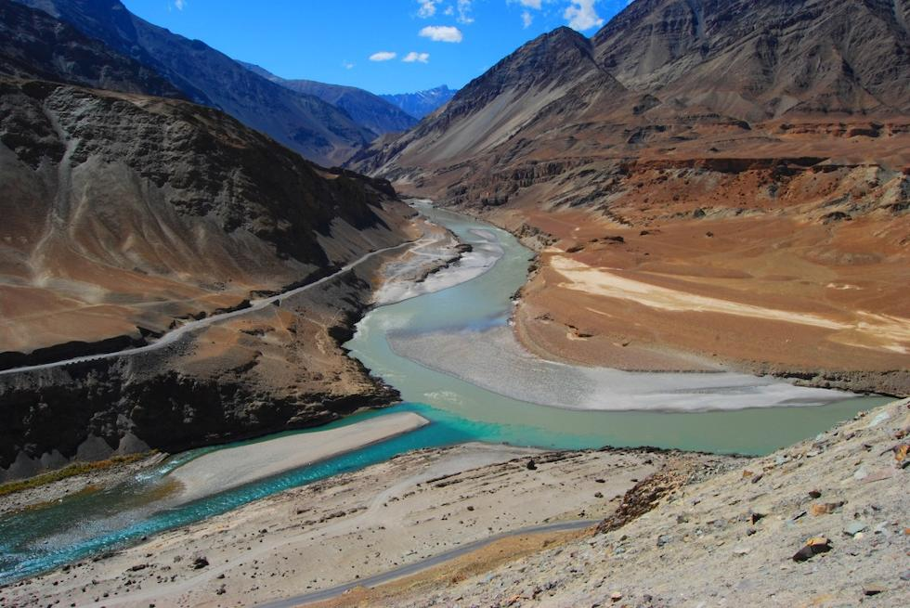
İNDUS NEHRİ

Slide 2
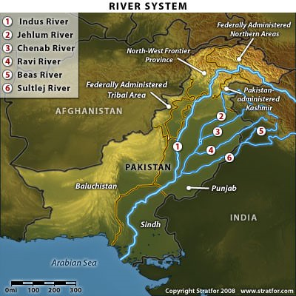
İNDUS NEHRİ
Pakistan'ın ve dünyanın en uzun nehirlerinden biridir. Eski Hint şiirlerinde, bu ırmağın adı “Kral Nehri” diye geçer.Uzunluğu 3.000-3.200 km. kadardır. İndus, Himalaya Dağları’nın kuzeyinden 4.900 metre yükseklikten hızlanarak Tibet'in güneybatısından çıkar.Sonra nehir kuzeybatıya doğru yönelerek Keşmir'e kadar 800 km.lik bölümü dar ve derin dağ geçitlerinin arasından akarak kar ve buzul sularını toplayan yeni kollarla birleşir, yeniden güneye dönerek Pakistan’ın çok sıcak ve kurak bir yöresi olan batı Pencap’a girer.

Slide 3
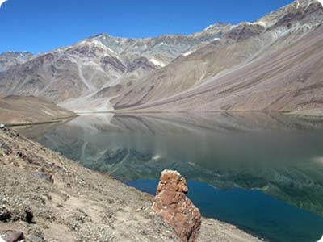
İndus bu bölgede beş kol aldığından, o yöreye Pencap adı verilmiştir.Pencap”, (penç-ab) “beş su” anlamına gelir.
İndus’un Pencap’ta aldığı kolların adları, Satleç, Ravi, Şinap, Cellum ve Beas’tır.
Nehir bu kollarla beslendikten sonra, Sind düzlüğünü geçer ve Sind yöresinden geçen bölümü üzerinde kurulan Loyd Barajı dünyanın en büyük barajlarından biri olarak bilinir.

Slide 4
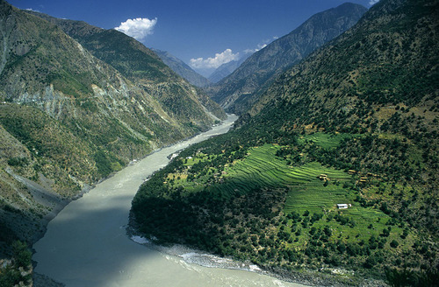
Daha sonra 210 km. genişliğinde bir çatalağzı ile, Hint Okyanusu’na dökülür. İndus Nehri,Nil’in Mısır’da yaptığı gibi, geçtiği bölgelere alüvyon yığar, buraları sulayarak verimli bir duruma getirir.
İndus Nehri, Pakistan'ın yıllık yağış oranının 250 milimetreden az olduğu kurak bölgelerinden aktığı için, bu ülkenin en önemli nehridir.
Ülkenin tahıl ambarı Pencap bölgesi olmak üzere Pakistan ekonomisinin en önemli su kaynağıdır
Tarım, İndus ve kollarından yararlanılarak yapılan, sulamaya dayanır. İndus'la sulanan topraklarda buğday, pamuk, darı, mısır ve pirinç yetiştirilir.

Slide 5
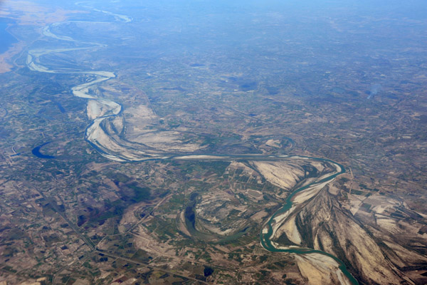
İlk oluşumundan bu yana 20 metre kadar yükselmiş bulunmaktadır. Bu durum İndus’un kolayca taşmasına ve sel felaketlerine yol açabileceği için nehir'in üzerinde çeşitli barajlar yapılmış ve kanallar açılmıştır.Nehir üzerinde kurulmuş bu barajların suları, kanallar aracılığıyla tarlalara ulaştırılır. Sularının büyük bir bölümü sulamaya harcandığı ve ırmak üzerinde çok sayıda baraj bulunduğu için İndus, taşımacılığa elverişli değildir. Sulamada kullanılacak suyu biriktirmek amacıyla İndus Nehri üzerindeki ilk baraj 1932'de yapılmıştır.
İndus dağların arasından geçerken yolundaki kumları, çakılları sürükler. Düzlüklerde akmaya başlayınca bunları geçtiği bölgelere yığar. Bu yüzden, İndus taştığı zaman bu birikintiler civarda büyük bir yöreye yayılır.

Slide 6
İndus Nehri içilecek kadar temiz bir su olmaması ile bilinmektedir akıntı sırasında geçtiği bölgelerdeki kum ve çakıl taşlarını taşımasından ötürü içerdiği bileşenlerin zararlı olabileceği düşünülmekte bu sebepten dolayı da önerilmemektedir.
Eylül 1960 yılında Hindistan ve Pakistan arasında 'İndus sular anlaşması' imzalanmış ve bu anlaşmaya göre kuzey Hindistandaki 3 nehir Beas,Ravi,Satlic nehirleri Hindistana verildi.Hindistanın güneyinde bulunan İndus,Şinap ve Cellum nehirleri'de Pakistan'a verilmiştir.
Ayrıca bu nehre bağlı olan bir de İndus Vadisi bulunmaktadır ve bu vadi yaşanmış en eski uygarlıkların tarihi kalıntılarına da ev sahipliği yapmaktadır. Bölgeyi görmek isteyen turistler için belirli aralıklar ile özel turlar düzenlenerek bu kalıntılar bütün dünyaya da sergilenmektedir.

Slide 7
SATLEC NEHRİ :
İndus Nehri'nin en büyük kolu olan nehirdir. Kuzey Hindistan ve Pakistan'da Pencap'taki tarihi bölge boyunca akan beş nehirden en uzun olanıdır.
Satlec Nehri'nin suları, Hindistan ve Pakistan arasındaki İndus Suları Antlaşması uyarınca Hindistan'a tahsis edilir ve çoğunlukla Hindistan'daki sulama kanallarına yönlendirilirler. Nehir üzerinde birçok baraj ve hidroelektrik santrali inşa edilmiştir.
ŞİNAP NEHRİ :
Hindistan ve Pakistan'da bulunan ırmak, Pencap yöresinin 5 ırmağından biridir. Himalayalar'dan doğar , Jammu ve Keşmir'den, Pakistan'ın Pencap bölgesine geçer. İndus'a karışmadan önce Satlec, sonra Cellum ile birleşir. Uzunluğu yaklaşık 1.000 km.dir ve sulamada büyük yarar sağlamaktadır.

Slide 8
BEAS NEHRİ:
Beas Nehri 4.361 metre yükseklikten çıkar.
Uzunluğu 470 km.'dir.
Pencab'a adını veren ve İndus nehriyle birleşen 5 nehirden biridir.
Batı Himalayalar'da bulunan Himachal Pradesh şehrinden doğmaktadır.
Doğduğu noktadan Kullu Vadisinide doğru ilerler ve buradan sonra tekrar batıya yönelerek Pencap bölgesinin güneyinde Satlic Nehiriyle birleşerek İndus nehrine ulaşırlar. CELLUM NEHRİ:
Cellum Nehri Kuzeybatı Hindistan ve Batı Pakistan arasında bulunur.
Uzunluğu 725 km.'dir
Keşmir bölgesinde bulunan Vernag şehrinden doğar.
Cellum Nehri ,Kishanganga Nehrini içine alarak Şinap nehriyle birleşmektedir ve buradan İndus Nehrine dahil olmaktadır.

Slide 9
Ravi Nehri:
Hindistanın Kuzeybatısında ve Pakistanın Güneyinde bulunur.
İndus Nehrine bağlı Pencap bölgesinde bulunan 5 nehirden biridir.
Ravi Nehri suyu, Barabhangal bölgesine bağlı Kangra şehrinden doğar.
Toplam uzunluğu 720 km.'dir.
Pakistandaki uzunluğu 675 km.'dir.
Yayıldığı toplam alan 25.185 km.'dir.

Slide 10
Pakistanda Bulunan Bazı Nehirler:
» Arghandab Nehri, Panjkora Nehri
» Astore River, Panjnad Nehri
» Bara River,Poonch Nehri
» Basol River,Porali Nehri
» Beji Rive,Rakshan Nehri
» Bolan Nehri, Jindi Nehri
» Braldu Nehri,Rupal Nehri
» Chapursan Nehri
» Dasht Nehri
» Dras Nehri
» Ghaggar Nehri
» Gilgit Nehri
» Gomal Nehri
» Gujjar Nehri
» Haro Nehri
» Helmand Nehri

Slide 11
BENİ DİNLEDİĞİNİZ İÇİN TEŞEKKÜR EDERİM

